Slide 1
Optimal Topology Generation
for Linear Wireless Sensor Networks
based on Genetic Algorithm

Slide 2
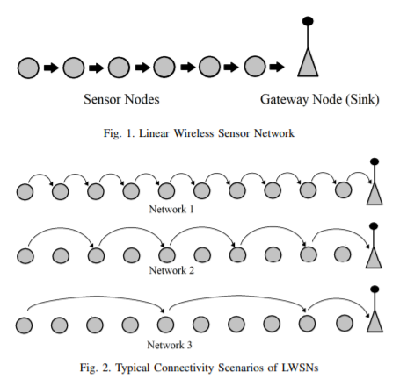
Linear Wireless Sensor Network (LWSN)

Slide 3
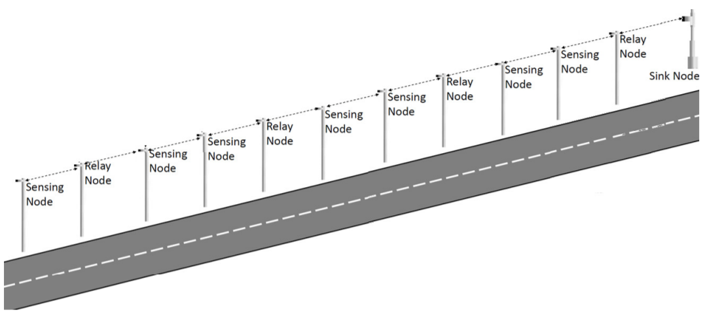
LWSN
Problema: Utilizarea eficienta a energiei

Slide 4
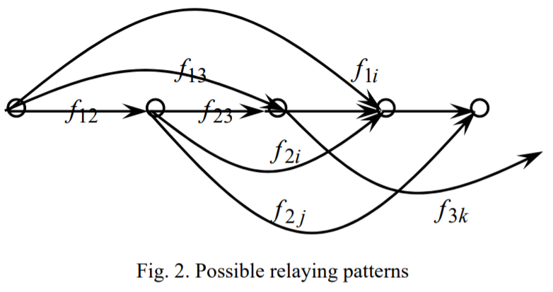
LWSN Cai posibile

Slide 5
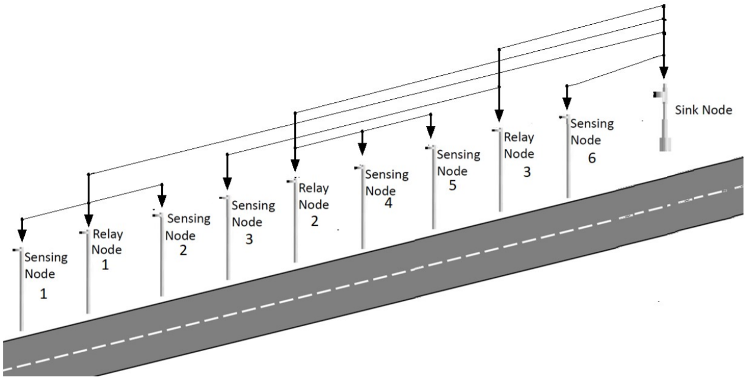
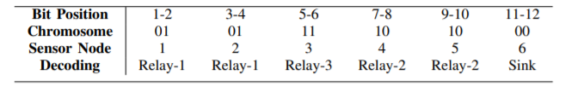
LWSN Exemplu

Slide 6
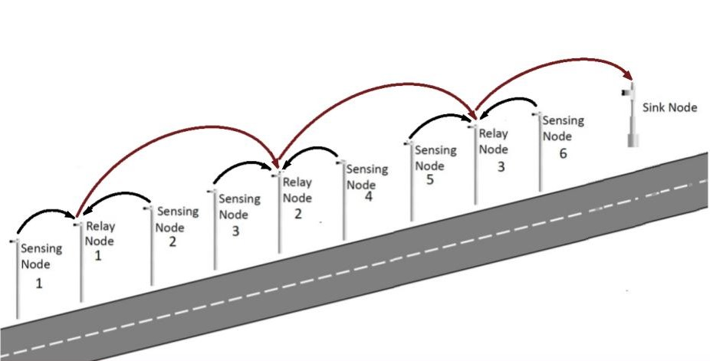
NS-2 (Network Simulator)

Slide 7
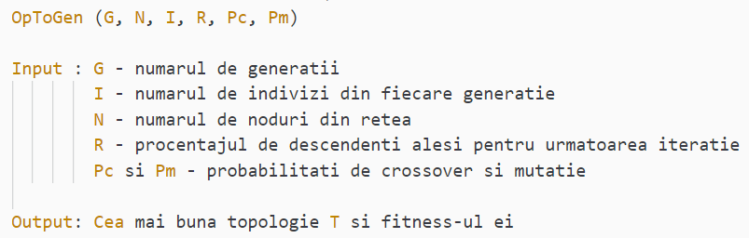
Optimal Topology Generator (OpToGen)

Slide 8
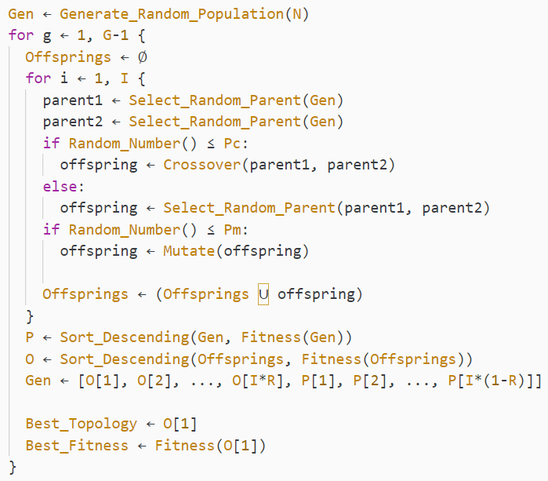
OpToGen

Slide 9
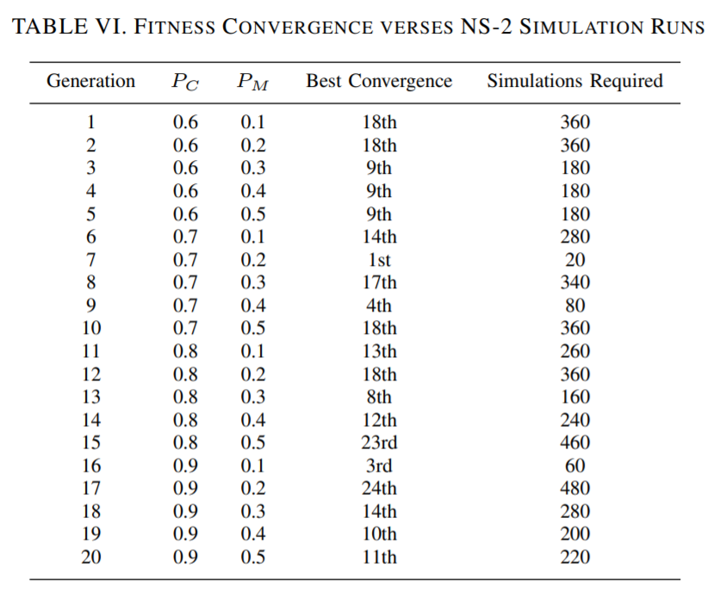
Rezultate
Testarea tuturor variantelor in acest exemplu ar insemna 4⁶ = 4096 configuratii (fiecare dintre cei 6 senzori poate transmite la oricare din cele 4 puncte de acces).

Slide 10
Posibilie imbunatatiri / continuari
Pc si Pm ar putea evolua pe parcursul programului
S-ar putea folosi aranjamente mai eficiente ale nodurilor releu
Luarea in considerare a mai multor rezultate (in afara de energia consumata)
Rezolvarea aplicatilor tridimensionale

Slide 11
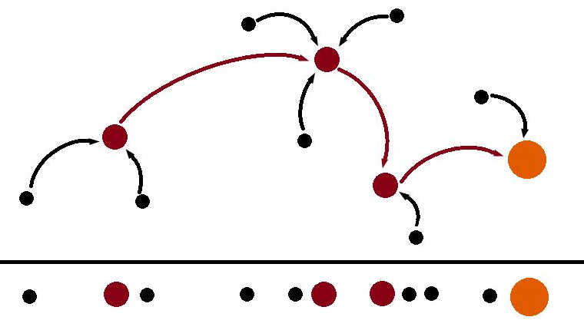
Aplicatie tridimensionala

Slide 12
Performance Analysis
of Node Placement
in Linear Wireless Sensor Networks

Slide 13
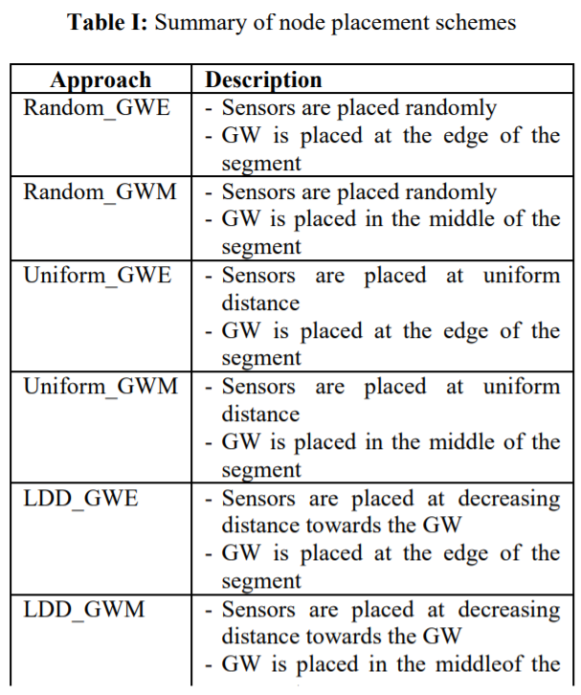
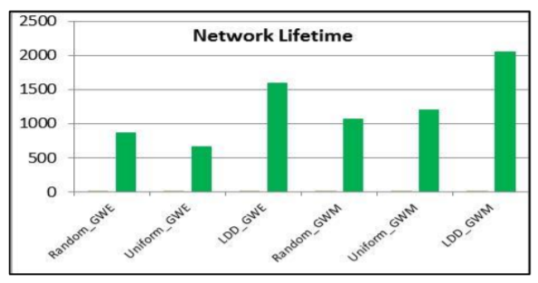
Arajarea nodurilor

